Slide 1
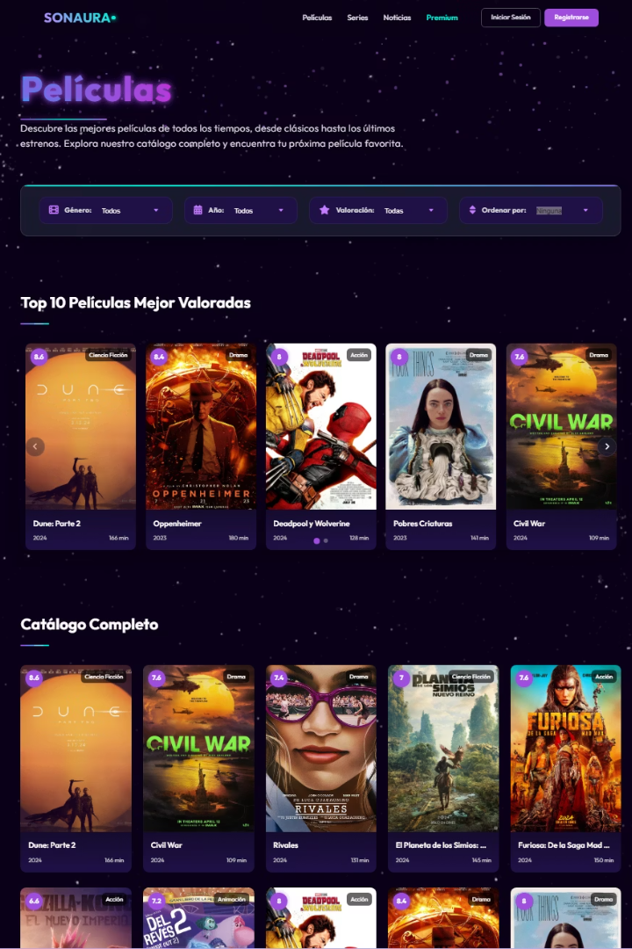
SONAURA: Tu guía moderna de cine y series
Opina, vibra y vive el cine y las series de una forma novedosa. Tu nueva plataforma para descubrir contenido audiovisual que realmente te importa.

Slide 2





¿Por qué nace SONAURA?
Frustración por exceso de opciones
Decidir qué ver se ha convertido en una tarea abrumadora con tantas plataformas.
Webs anticuadas
Las alternativas actuales son poco intuitivas y están saturadas de publicidad.
Nuestra solución
SONAURA ofrece una interfaz moderna con valoraciones auténticas y contenido fresco.

Slide 3




¿Qué es SONAURA?
Blog especializado
Comunidad interactiva
Experiencia visual
Aplicación web centrada en cine y series con contenido curado por expertos.
Explora, valora, comenta y conéctate con otros aficionados del cine.
Diseñada para ser accesible, rápida y visualmente atractiva en cualquier dispositivo.

Slide 4
Características Principales de Sonaura
Descubrimiento Simplificado
Comunidad Activa
Página de inicio con Top 5 destacado para eliminar la indecisión. Las mejores películas y series al alcance inmediato.
Sistema de valoraciones y comentarios que fomenta conexiones genuinas. Comparte opiniones y descubre recomendaciones de personas afines.
Experiencia Premium
Contenido Editorial
Suscripción mensual con lista personalizada y calendario de estrenos. Anticípate a los lanzamientos importantes sin perder detalle.
Noticias frescas, entrevistas exclusivas y recomendaciones. Mantente informado sobre las últimas tendencias audiovisuales.

Slide 5

Identificando la Necesidad del Mercado
Saturación de Contenido
Los usuarios se sienten abrumados por la inmensa cantidad de opciones en plataformas de streaming. La dificultad para elegir qué ver lleva a la "parálisis por análisis" y a la frustración.
Experiencias de Usuario Deficientes
Muchas plataformas y sitios de reseñas son anticuados, lentos, poco intuitivos o están repletos de publicidad intrusiva, lo que degrada la experiencia del usuario.
Falta de Conexión Genuina
Los usuarios buscan recomendaciones auténticas y la posibilidad de interactuar con una comunidad real de aficionados que compartan sus gustos, más allá de algoritmos impersonales.

Slide 6




Tecnologías utilizadas
Backend en Django
Framework Python con patrón MTV para desarrollo ágil y seguro.
MySQL con Django
Base de datos para gestión eficiente.
Gestión integrada
Sesiones, permisos y formularios gestionados de manera centralizada.
Servicios Externos
1
APIs para búsqueda
2
Plataformas de pago
3
Servicios de correo para notificaciones

Slide 7
Diseño e interfaz
Tecnologías frontend
Experiencia móvil
Identidad visual
HTML5 para estructura
Diseño responsive
Paleta morado y negro
CSS3 para estilos modernos
Adaptación a todos los dispositivos
Elementos interactivos
JavaScript para interactividad
Efectos visuales sutiles

Slide 8








Funciones según el tipo de usuario
Administradores
Gestión completa de contenido y moderación
Premium
Listas personalizadas y calendario de estrenos
Registrados
Valoraciones, comentarios y perfil personalizado
Visitantes
Catálogo, Top 5 y noticias de actualidad

Slide 9








Seguridad, accesibilidad y usabilidad
Seguridad avanzada
Accesibilidad total
Contraseñas cifradas con PBKDF2 y validación en formularios
Navegación por teclado y etiquetas HTML semánticas
Usabilidad intuitiva
Inclusión
Contraste adecuado y navegación simple
Diseñada para todo tipo de usuarios

Slide 10
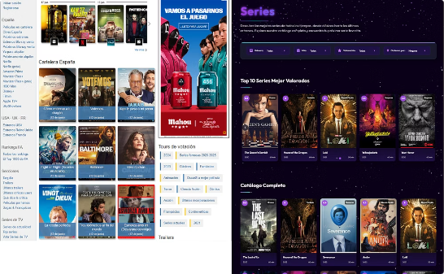
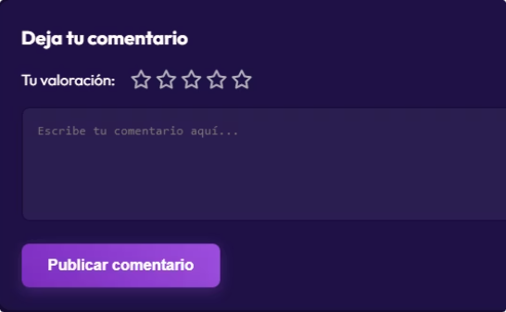
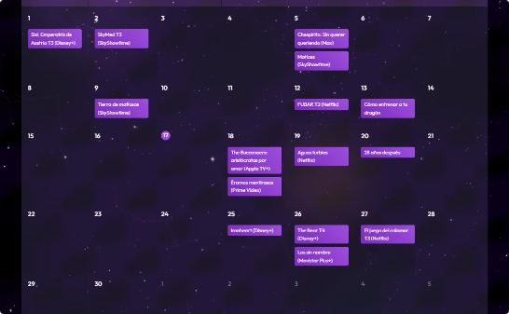
Valor diferencial
Más visual e intuitiva
Valoraciones auténticas
Exclusividad premium
Superamos la experiencia de IMDb y FilmAffinity con un diseño contemporáneo.
Opiniones de usuarios reales.
Funcionalidades avanzadas que transforman tu experiencia como cinéfilo.

Slide 11

Plan de pruebas y fiabilidad
Seguridad verificada
Pruebas funcionales
Pruebas de penetración y validación de datos para garantizar la protección.
Verificación exhaustiva de login, registro, comentarios, sistemas de suscripción y mensajería electrónica.
Estabilidad garantizada
Cobertura de roles
Comportamiento consistente bajo diferentes cargas de usuarios y dispositivos.
Todos los tipos de usuario probados en múltiples escenarios de uso.

Slide 12
Ventajas Competitivas
Modelo de negocio sostenible
Arquitectura escalable
Basado en suscripciones premium tanto mensuales como anuales.
Permite crecer sin afectar el rendimiento del sistema.
Código documentado y modular
Potencial de expansión
Facilita las actualizaciones y el mantenimiento a largo plazo.
Posibilidad de llegar a nuevos mercados y agregar más funcionalidades.

Slide 13




Plan de Implementación y Costes
El desarrollo de SONAURA sigue un proceso estructurado con un presupuesto definido.
Diseño y Planificación
Especificaciones, wireframes y definición de arquitectura técnica.
Desarrollo y Pruebas
Codificación, testing exhaustivo y ajustes de funcionalidad.
Finalización del Proyecto
Implementación final y lanzamiento de la plataforma.
Jefe de proyecto, analista, desarrollador y testers
8.835
Hosting, dominio, herramientas y servicios cloud
765
Inversión completa para el desarrollo de SONAURA
9.591

Slide 14



Cierre y futuro
SONAURA no es solo una aplicación, es una comunidad viva que conecta a los aficionados del cine.

